Slide 1
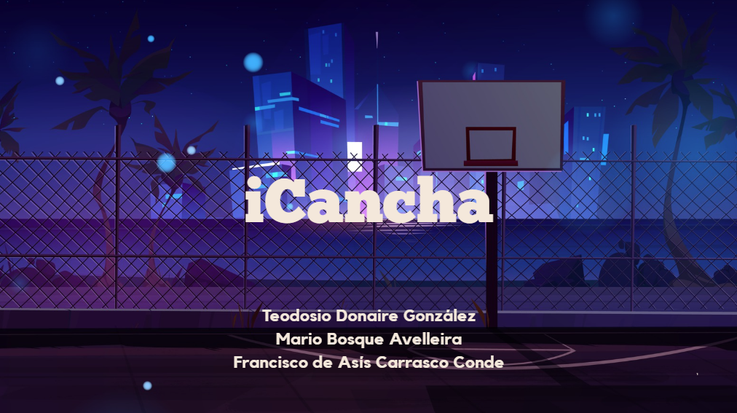

Slide 2
Índice
Recorrido cognitivo con usuarios
Recorrido cognitivo para observadores
Landing page

Slide 3
Recorrido cognitivo con usuarios
Tareas del recorrido cognitivo:
Gestión de usuario
Apuntarse a evento
Tareas varias

Slide 4
Subtareas gestión usuario
Registro usuario
Inicio de sesión
Modificar configuración usuario
Ver ayuda
Ver perfil
Cerrar sesión

Slide 5
Subtareas apuntarse a evento
Buscar evento
Apuntarse
Cancelar asistencia
Valorar usuario
Entrar al chat

Slide 6
Subtareas tareas varias
Buscar por mapa
Buscar por deporte
Ver premios
Ver perfil de un usuario

Slide 7
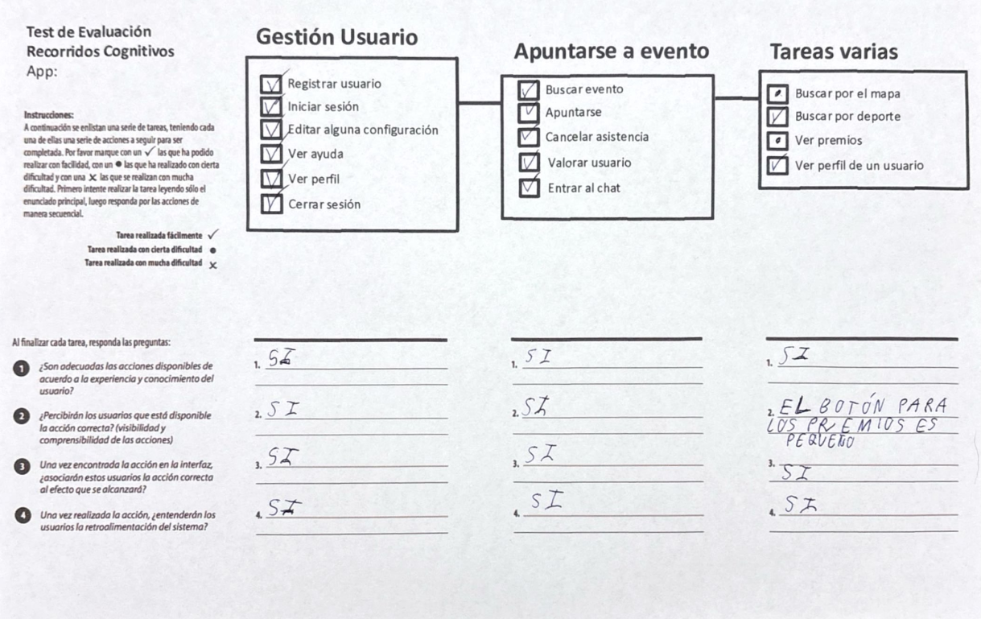
Recorridos cognitivos

Slide 8
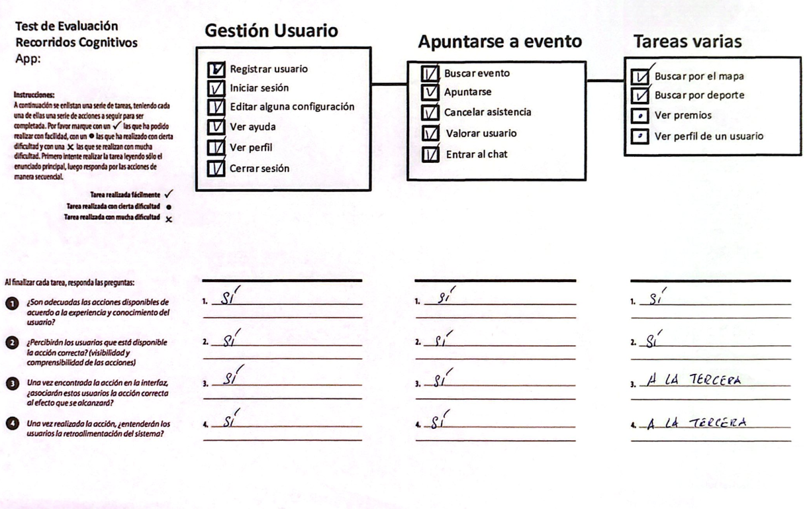
Recorridos cognitivos

Slide 9
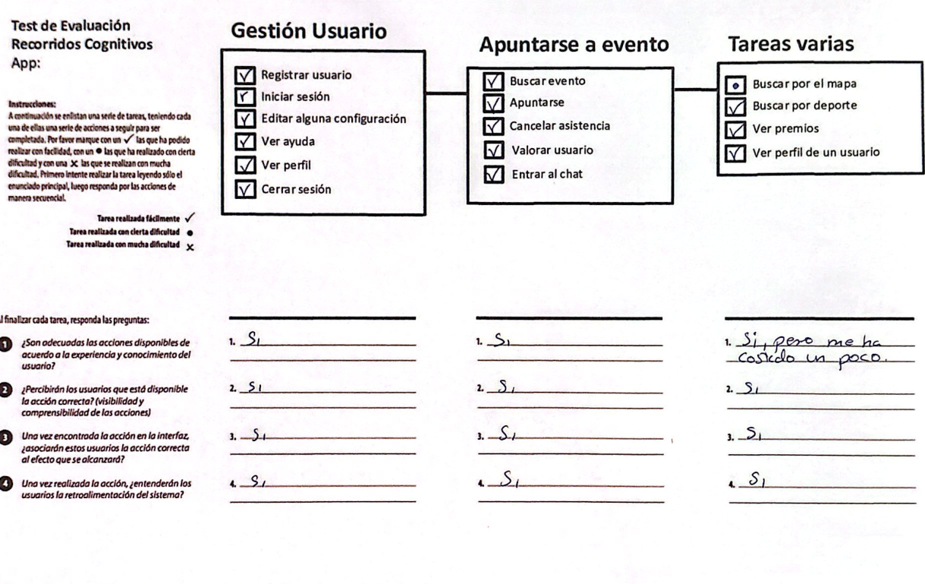
Recorridos cognitivos

Slide 10
Recorridos cognitivos para observadores
Observaciones sobre los usuarios:
Elvira: Usuario principiante sin experiencia previa que requiere una interfaz guiada para no perderse.
Antonio: Usuario con base teórica pero sin experiencia práctica en la organización de eventos deportivos.
Fran: Usuario experto y familiarizado con la gestión deportiva que navegará la aplicación con total autonomía.

Slide 11
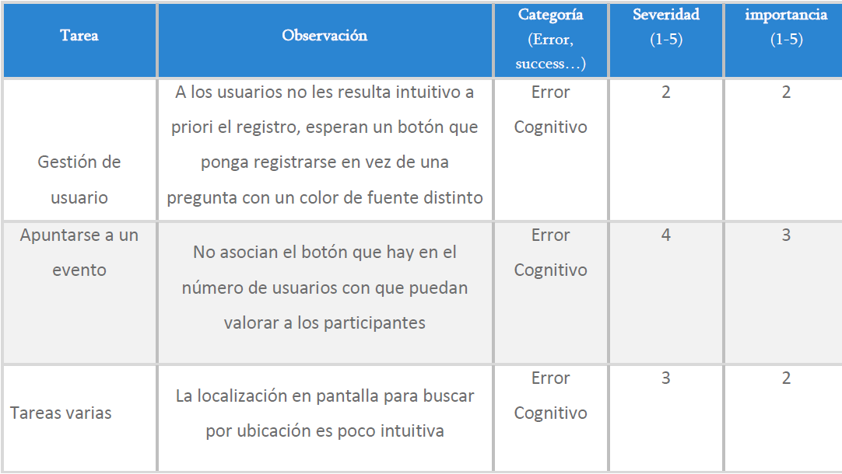
Recorridos cognitivos para observadores

Slide 12
Recorridos cognitivos para observadores
Informe final:
Registro e Iconografía: Implementar un botón de registro explícito y aumentar el tamaño de iconos críticos, como el de ajustes del perfil.
Identificación de Deportes: Añadir etiquetas de texto a las imágenes de los eventos para garantizar que el deporte sea reconocible sin ambigüedades.
Navegación del Mapa: Reubicar la función del mapa de la sección "Explorar" a "Buscar" para alinearse con la expectativa mental de los usuarios.

Slide 13
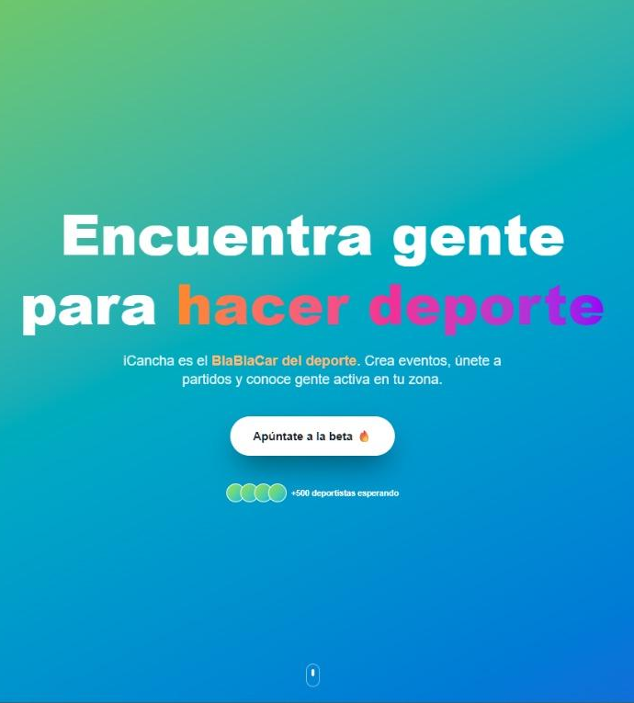
Página de lanzamiento: Inicio
Concepto: Conectar personas activas para realizar deporte. “Blablacar” deportivo.
Estética: Estilo "Nike/Spotify". Vibrante, energético y atrevido.
Accesibilidad: Paleta de colores con alto contraste para permitir ver claramente todo, incluso para personas con daltonismo.

Slide 14
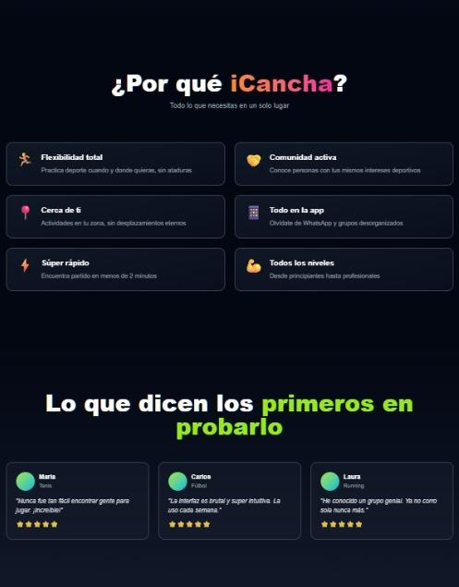
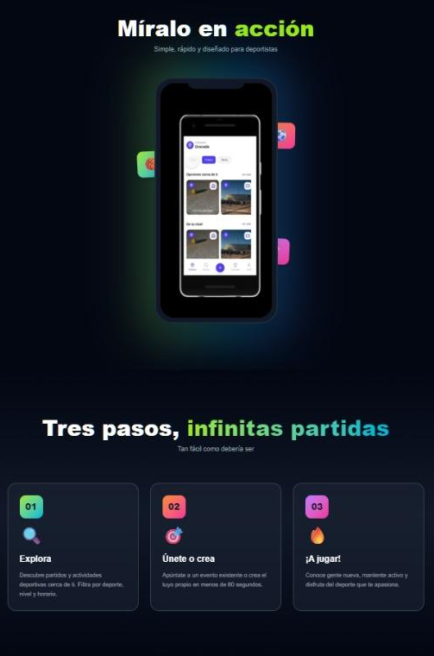
Página de lanzamiento: Inmersión de usuario
Demo: Vídeo real de la app para que el usuario vea la interfaz.
Un resumen visual de por qué elegir iCancha (cercanía, rapidez, todos los niveles).
Valoraciones (ficticias para el prototipo) que refuerzan la credibilidad del proyecto.

Slide 15

Página de lanzamiento: Cierre
Diseño:
Fondo degradado para diferenciarlo del resto de la página
Celda para incluir el correo para un acceso beta
Mensaje temático
Tecnología:
Next.js 14 (React) para rendimiento
Tailwind CSS para el diseño y colores personalizados
Framer Motion para las animaciones fluidas

